Slide 1
하남자 DayMood
Windows 8

Slide 2
CONTENTS
Part 1.
프로젝트 소개
Part 2.
프로젝트 시연
Part 3.
주요 기능 구현
Part 4.
기대 효과 / 느낀 점
Windows 검색
오후 14 : 00
2022– 08 - 19

Slide 3

https://www.google.com
프로젝트 소개
Windows 검색
Part 1
Part 2
Part 3
Part 4
오후 14 : 00
2022– 08 - 19

Slide 4
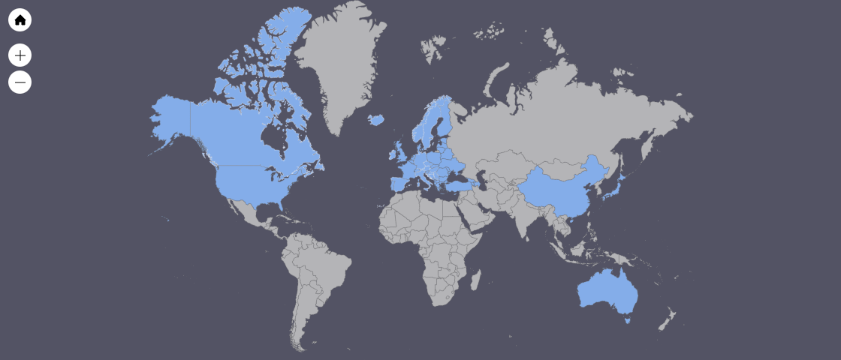
주제 선정
오후 14: 01
2022 – 08- 19

Slide 5
국 가 | 유학생 수 | 비율
미 국 | 52, 250명 | 26. 8%
중 국 | 47, 146명 | 24. 2%
일 본 | 18, 338명 | 9. 4%
캐나다 | 16, 325명 | 8. 4%
호 주 | 13, 026명 | 6. 7%
유 럽 | 31, 140명 | 15. 9%
기 타 | 16, 691명 | 8. 6%
합 계 | 194, 916명 | 100%
주제 선정
오후 14 : 02
2022 – 08- 19

Slide 6
주제
유학생을 위한 감정 기반 소통 커뮤니티
감정을 날씨에 빗대어 ‘유학생’이 오프라인에서 표현하기 힘든 감정을
그 날의 감정이 비슷한 사람들끼리 온라인에서 소통하기 위한 커뮤니티
기획의도
주제 선정
오후 14: 03
2022 – 08- 19

Slide 7
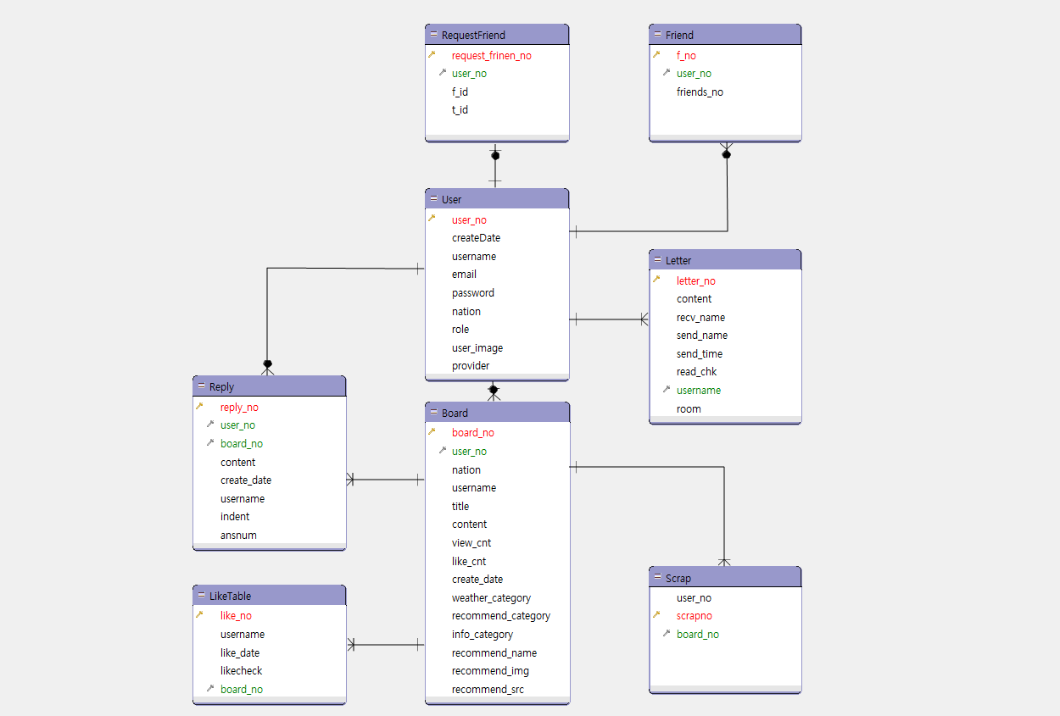
인웅 - User
욱진 - Scrap, Friend, RequestFriend
승찬 – Board, LikeTable
청우 - Reply
효선 - Letter
DB 모델링
오후 14 : 04
2022 – 08- 19

Slide 8
오인웅
최욱진
이승찬
이청우
유효선
[ B E ]
회원
회원가입
소셜로그인
임시 패스워드 발급
패스워드 암호화
비밀번호 변경
회원 탈퇴
서버 배포
AWS 배포
[ B E ]
마이페이지
프로필 사진
친구 요청, 등록
작성 글, 댓글 확인
스크랩 기능
[ F E ]
헤더 제작
로그인 / 비로그인 화면 구분
[ B E ]
게시판
감정, 정보, 추천게시판
게시글 조회수 기능
게시글 좋아요 기능
게시글 등록, 수정, 삭제
공지사항 리스트 상단 표시
게시글 작성 시간 포맷 변경
네이버 검색 API (영화, 도서)
[ B E ]
댓글
대댓글
[ F E ]
로고 제작
인트로 페이지 제작
웹 페이지 디자인 ( U I / U X )
[ B E ]
쪽지
모달창 메시지 전송 기능
쪽지 리스트
1 : 1 채팅방
챗봇
[ F E ]
메인페이지 제작
역할 분담(세부 기능)
오후 14 : 05
2022 – 08- 19

Slide 9
PROJECT TIME LINE
2022. 8
CONTENTS | 1주차 | 2주차 | 3주차 | 4주차 | 5주차 | 6주차
오인웅 | 개발환경 세팅 DB모델링 | 회원가입, 소셜로그인 구현 (Spring Security, bcrypt) |  | PW 찾기, 변경 회원탈퇴 | 테스트 서버 배포 | 디버깅, 코드리뷰
최욱진 | 개발환경 세팅 DB모델링 | 마이페이지 구현 (작성 글/댓글 확인, 프로필사진 변경) |  | 스크랩 기능 구현 헤더 제작 | 친구추가 기능 구현 | 디버깅, 코드리뷰
이승찬 | 개발환경 세팅 DB모델링 | 게시판 제작 (감정, 정보, 추천게시판) |  | 좋아요 구현 | Naver API 구현 | 디버깅, 코드리뷰
이청우 | 개발환경 세팅 DB모델링 | 로고, 인트로 페이지 제작 | 댓글, 대댓글 기능 구현 | 대댓글 기능 구현 | 웹페이지 디자인 | 디버깅, 코드리뷰
유효선 | 개발환경 세팅 DB모델링 | 챗봇 구현 | 쪽지 기능 구현 |  | 메인페이지 제작 | 디버깅, 코드리뷰
프로젝트 일정
오후 14 : 06
2022 – 08- 19

Slide 10
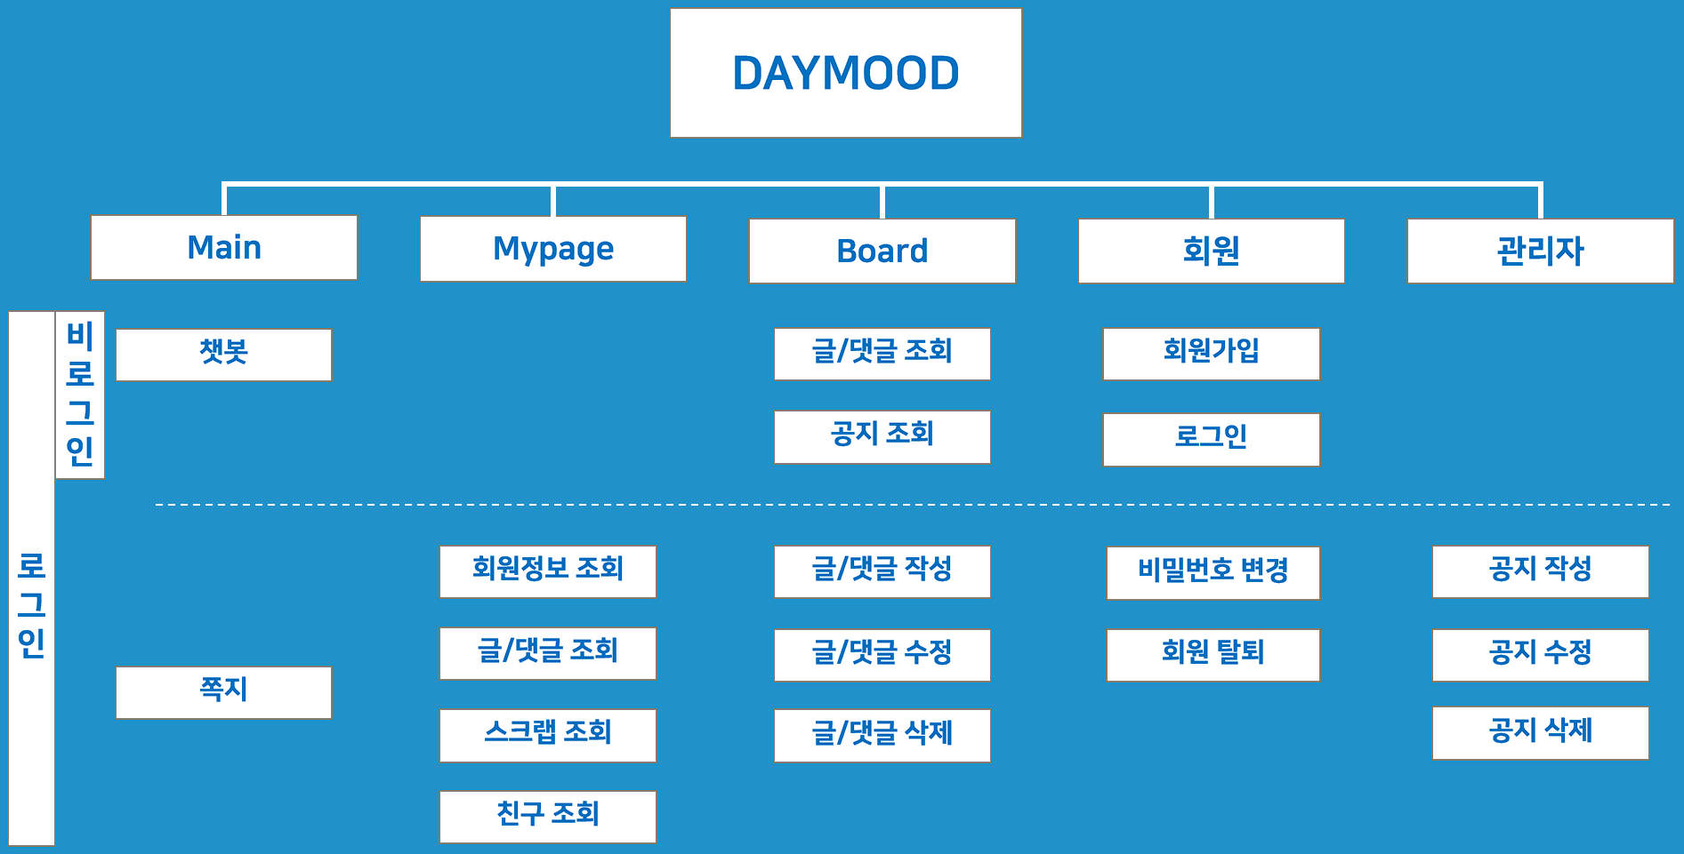
Function Structure
오후 14 : 07
2022 – 08- 19

Slide 11














Front
Back
Framework
기술 스택
오후 14 : 08
2022 – 08- 19

Slide 12

https://www.google.com
프로젝트 시연
Windows 검색
Part 1
Part 2
Part 3
Part 4
오후 14 : 09
2022– 08 - 19

Slide 13
https://www.google.com
주요 기능 소개
Windows 검색
Part 1
Part 2
Part 3
Part 4
오후 14 : 10
2022– 08 - 19

Slide 14
https://www.google.com
DayMood 주요 기능
Spring Security
Spring secutiry는 보안과 관련해서 체계적으로 많은 옵션을 제공해주기 때문에
개발자 입장에서는 일일이 보안 관련 로직을 작성하지 않아도 된다는 장점이 있습니다.
Naver Open API
네이버 오픈 API는 네이버 플랫폼의 기능을 외부 개발자가 쉽게
이용할 수 있게 웹 또는 SDK 형태로 공개한 기술들입니다.
친구 요청/추가 기능
Daymood 회원에게 친구 요청을 보낼 수 있습니다.
쪽지 기능
Daymood 회원 간 1:1로 메시지를 주고 받을 수 있습니다.
Windows 검색
오후 14 : 11
2022 – 08 - 19

Slide 15
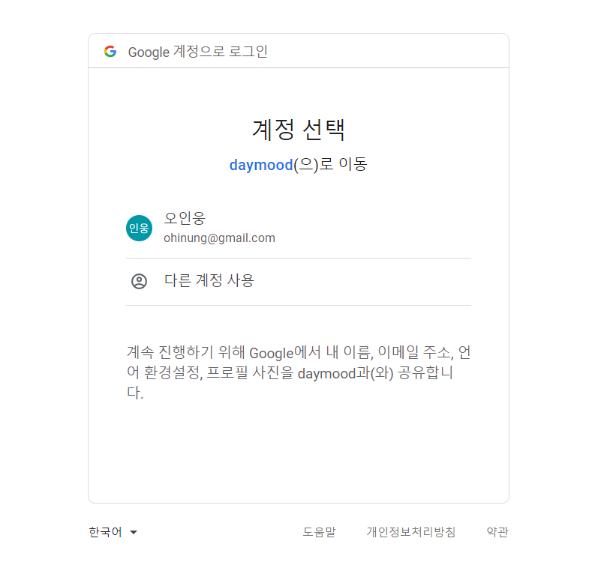
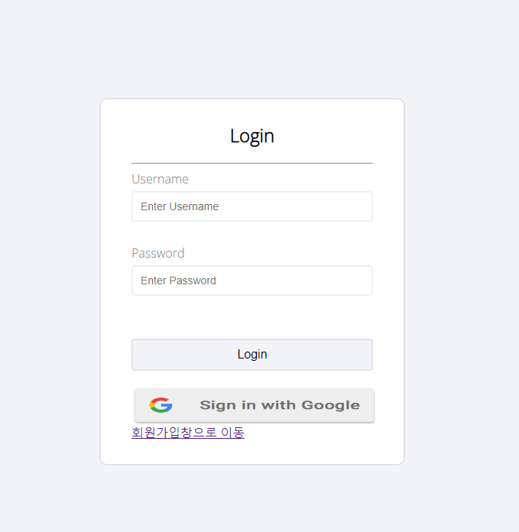
3-1 Spring Security
Spring security를 이용해
구글 소셜로그인을 구현
Spring security와 OAuth2.0으로
구글 소셜로그인을 구현 함으로써
사용자의 편의성을 높혔습니다
Windows 검색
오후 14 : 12
2022 – 08- 19

Slide 16
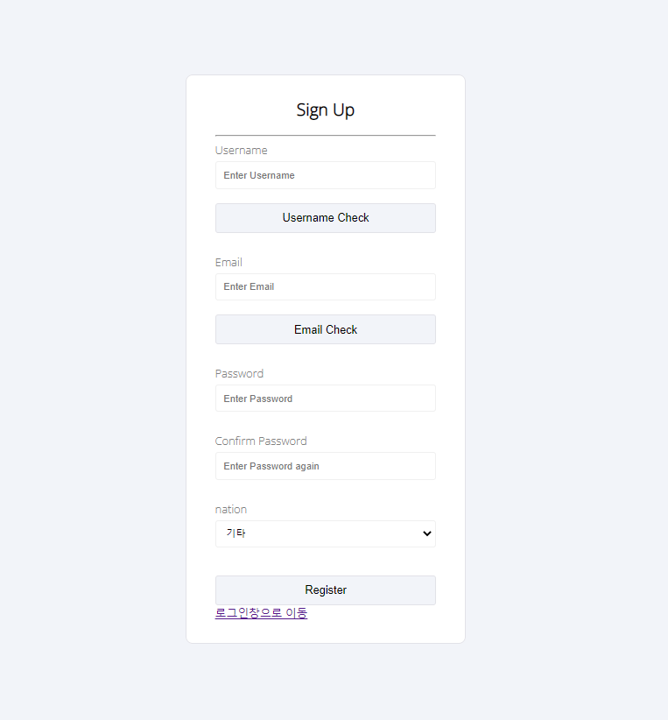
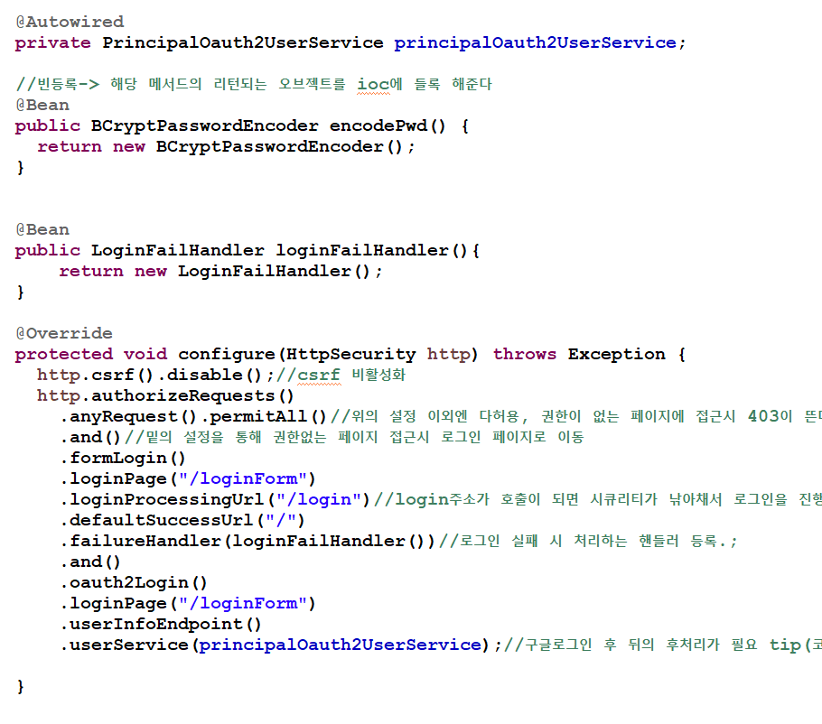
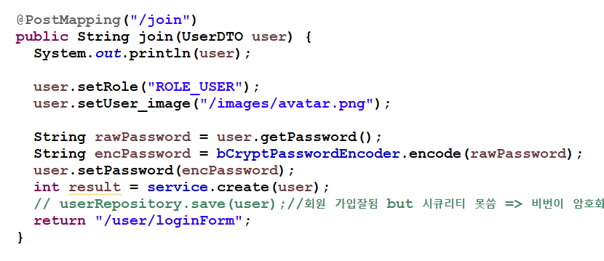
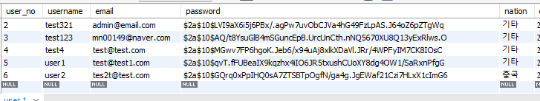
3-1 Spring Security
Spring security를 이용하여
회원 가입 프로세스 구성
Bcrypt를 통해 password 암호화
Windows 검색
오후 14 : 12
2022 – 08- 19

Slide 17
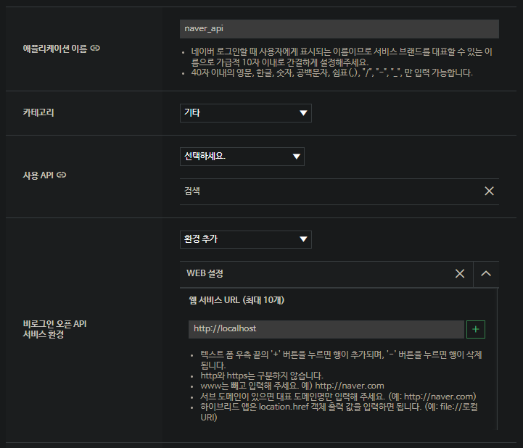
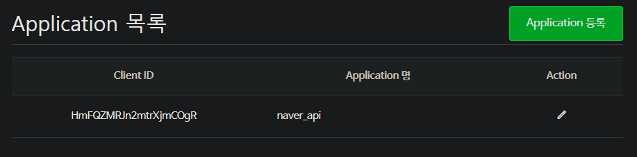
3-2 Naver Open API
① Naver Open Developer → 애플리케이션 등록
Windows 검색
오후 14 : 13
2022 – 08- 19

Slide 18

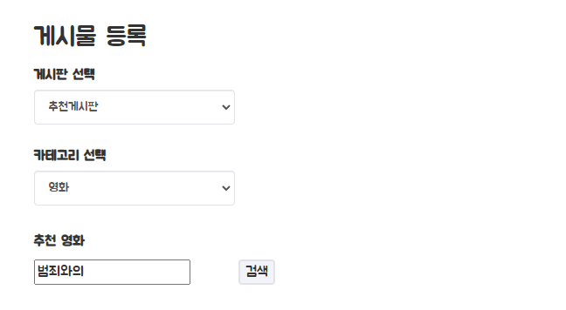
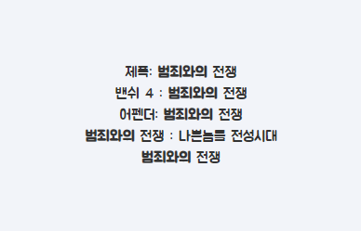
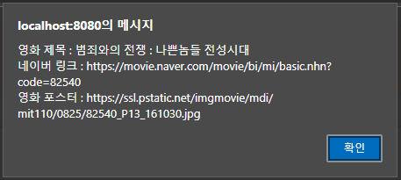
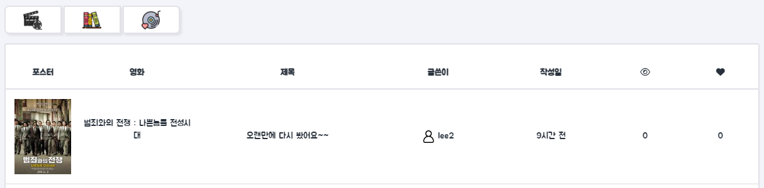
3-2 Naver Open API
② API 흐름도
Windows 검색
오후 14 : 13
2022 – 08- 19

Slide 19
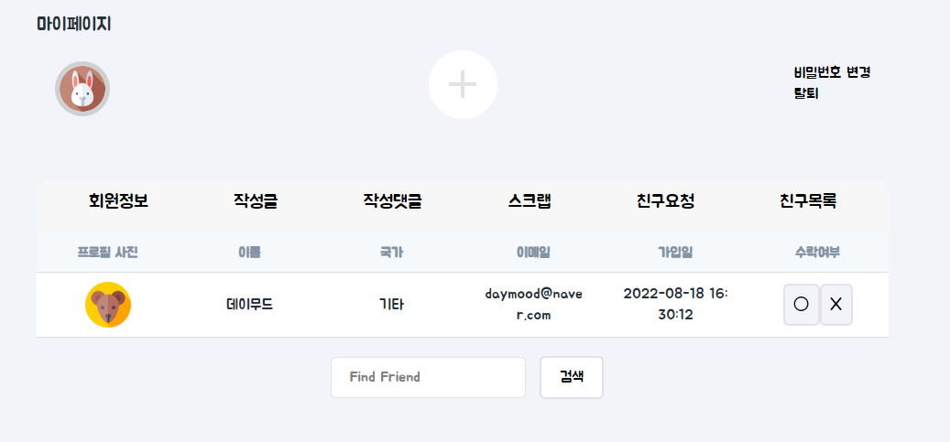
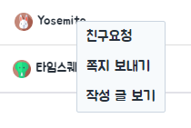
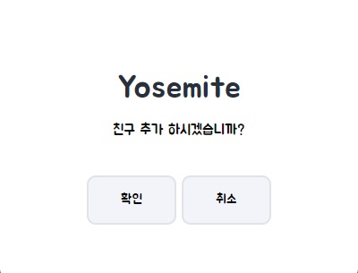
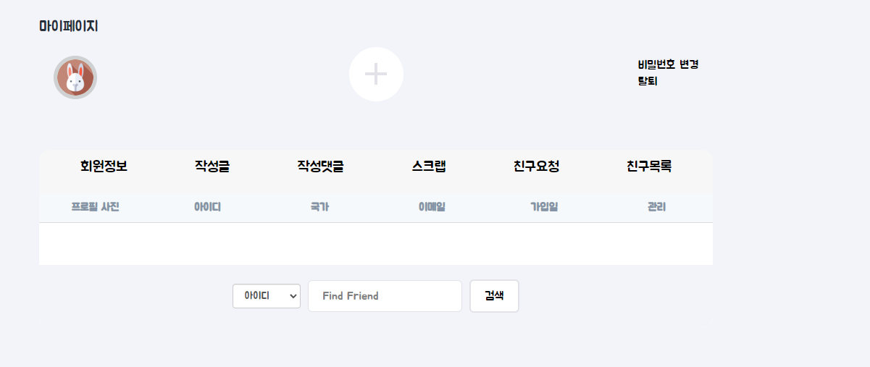
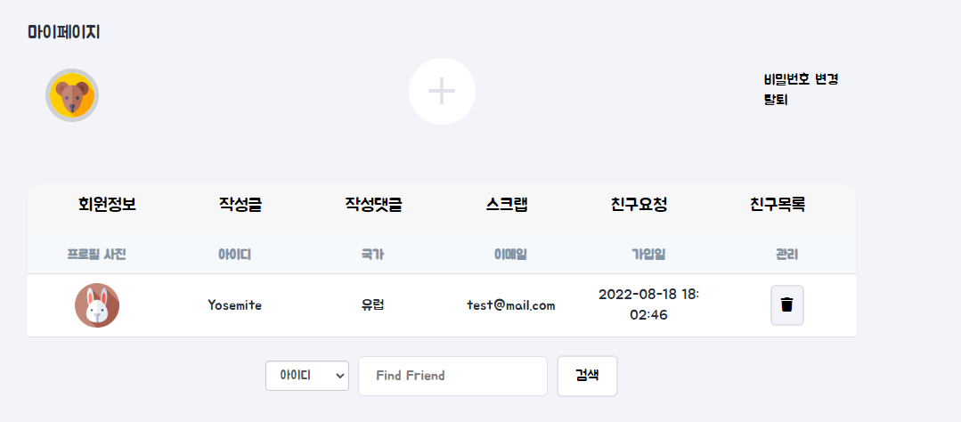
3-3 친구 추가
① 친구로 등록할 회원을 클릭 후 친구요청
② 상대방이 친구요청을
수락하면 친구목록에 등록
③ 한 회원이 친구 삭제 시
상대방도 삭제됨(양방향)
Windows 검색
오후 14 : 14
2022 – 08- 19

Slide 20
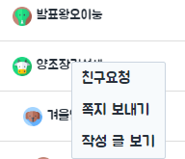
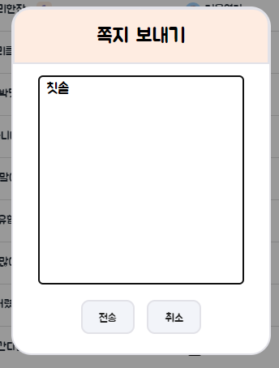
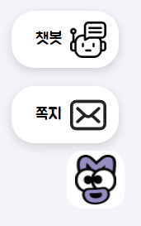
3-4 쪽지
전송 시 modal창으로 쪽지 보내기(비동기 처리) 구현
Windows 검색
오후 14 : 15
2022 – 08- 19

Slide 21
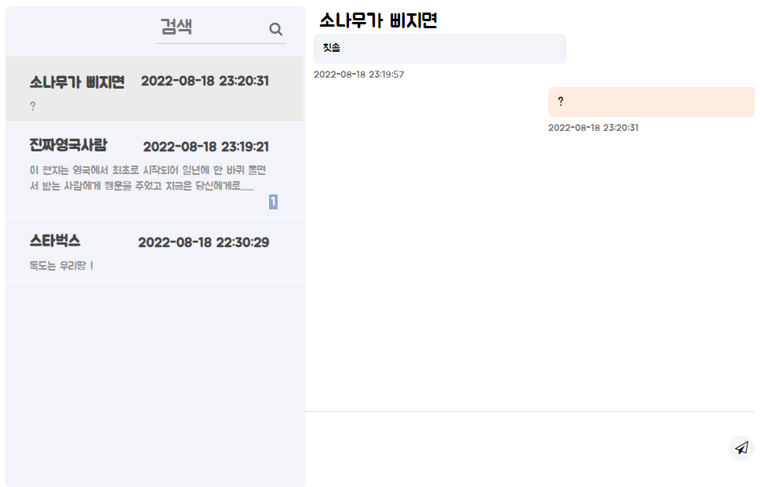
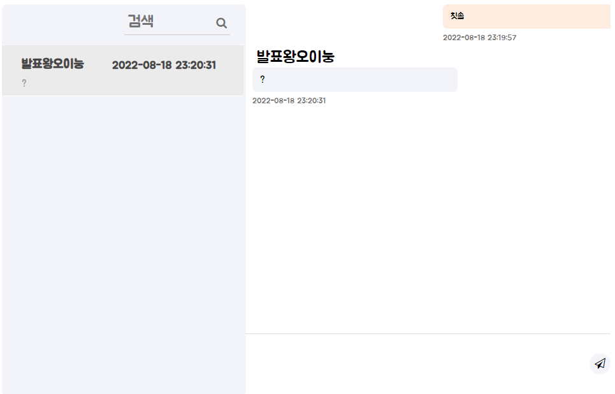
3-4 쪽지
쪽지 리스트에 읽지 않은 쪽지가 있으면
읽지 않은 쪽지 개수를 표현해주고 읽게되면 표시를 없앤다.
Windows 검색
오후 14 : 15
2022 – 08- 19

Slide 22
https://www.google.com
기대효과 및 느낀 점
Windows 검색
Part 1
Part 2
Part 3
Part 4
오후 14 : 16
2022– 08 - 19

Slide 23
기대 1
감정이 비슷한 사람들끼리 소통함으로써 공감대 형성
기대 2
타지생활을 시작하는 유학생들의 정보 수집 용이
기대 3
국가별 유학생의 감정 데이터를 수집 및 제공
기대효과 및 추후 발전방향
오후 14 : 17
2022 – 08- 19

Slide 24
팀장
오인웅
“ 서비스 기획부터 배포까지 개발의 전반적인 플로우를 경험할 수 있어 좋았습니다. ”
“ 오프라인에서 강의와 프로젝트를 진행할 수 있으면 좋겠습니다. ”
수석
최욱진
“ 스스로 발전할 수 있는 유익한 시간이었습니다. ”
“ 다양한 프레임워크를 사용해 보고 싶은 욕심이 생겼습니다. ”
팀원
이승찬
“ 첫 프로젝트 결과물이 만족스럽게 나온 것 같아 뿌듯합니다. ”
“ 팀원과의 협업도 프로그래밍 못지않게 중요한 것을 느꼈습니다. ”
팀원
이청우
“ 창작의 즐거움을 느낄 수 있었고, 팀원과 함께 발전할 수 있어 좋았습니다. ”
“ Spring Boot를 더 공부해서 더 어려운 프로젝트를 진행하고 싶습니다. ”
팀원
유효선
“ 협업과 소통의 중요성을 깨닫게 되었고, 코딩실력이 발전했습니다. ”
“ 프로젝트를 하면서 배운 점이 많아 프로젝트를 더 경험하고 싶습니다.”
느낀 점
오후 14 : 18
2022 – 08- 19

Slide 25
THANK YOU.
Windows 8

